Slide 1
로컬캔 24년 4분기, 25년 1분기 비교
임제훈
2025.03.26

Slide 2
■ 24년 4분기, 25년 1분기 로컬 캔 DB 비교
■ 24년 4분기, 25년 1분기 로컬 캔 DB 비교
비교 결과
24년 4분기, 25년 1분기 로컬 캔 DB의 0x111, 0x140 ~ 0x143 Signal 전부 동일하다.

Slide 3
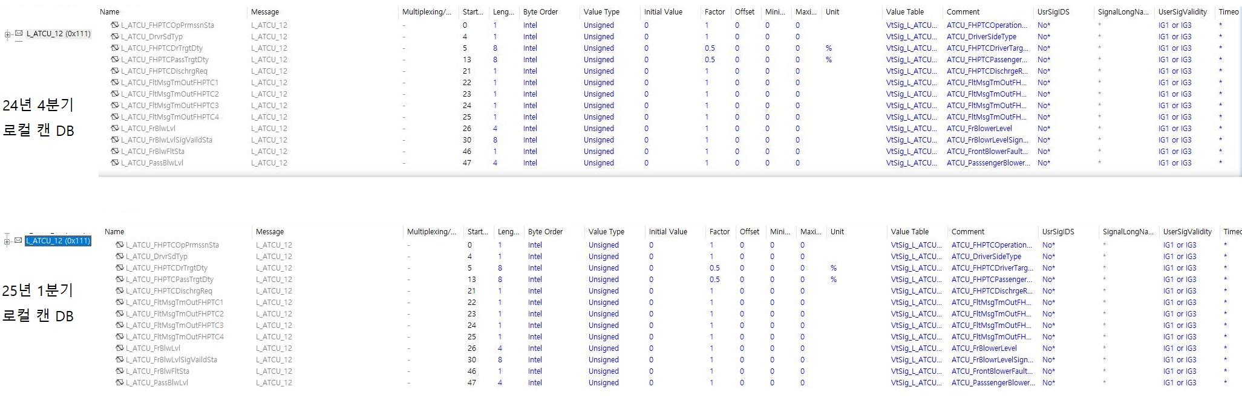
■ 24년 4분기, 25년 1분기 로컬 캔 DB 비교
■ 0x111 비교

Slide 4
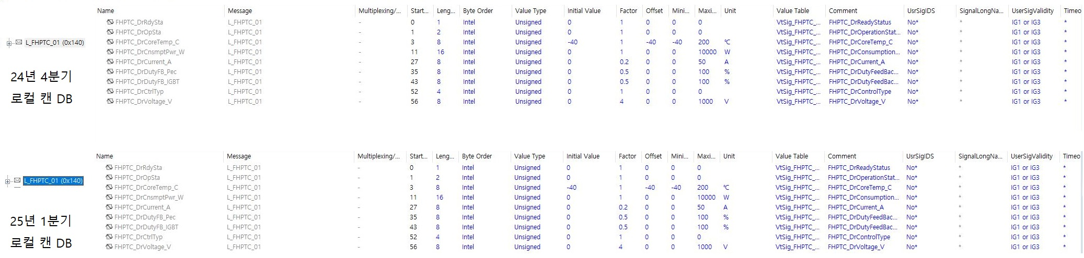
■ 24년 4분기, 25년 1분기 로컬 캔 DB 비교
■ 0x140 비교

Slide 5
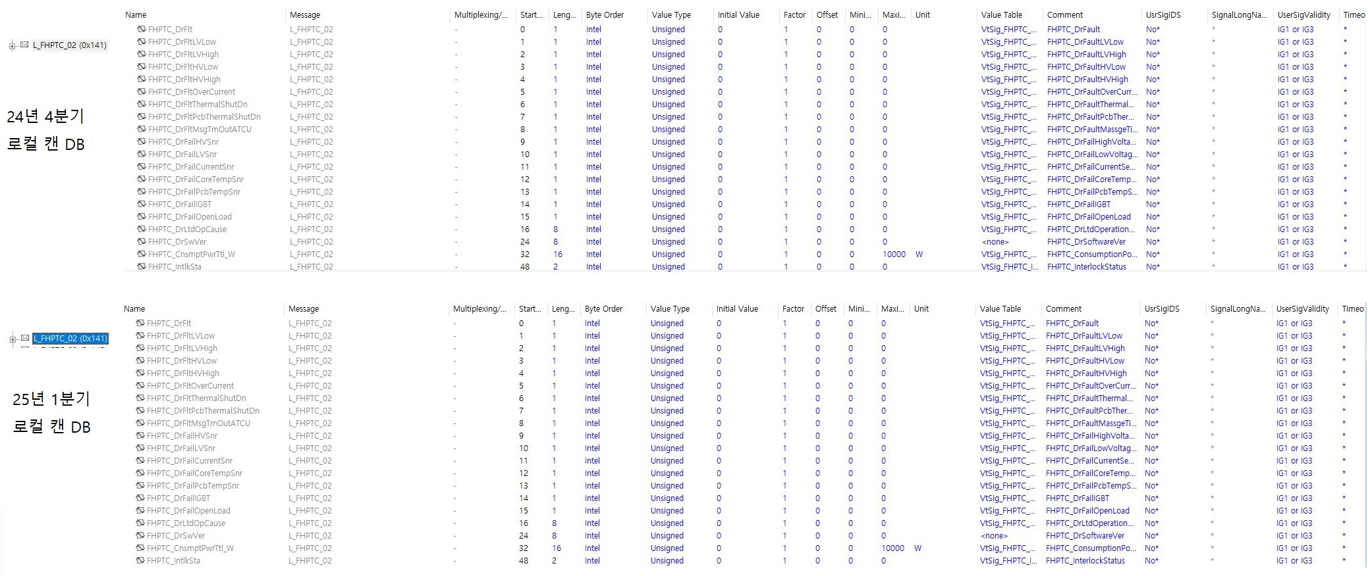
■ 24년 4분기, 25년 1분기 로컬 캔 DB 비교
■ 0x141 비교

Slide 6
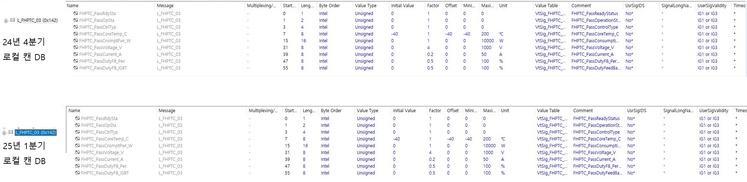
■ 24년 4분기, 25년 1분기 로컬 캔 DB 비교
■ 0x142 비교

Slide 7
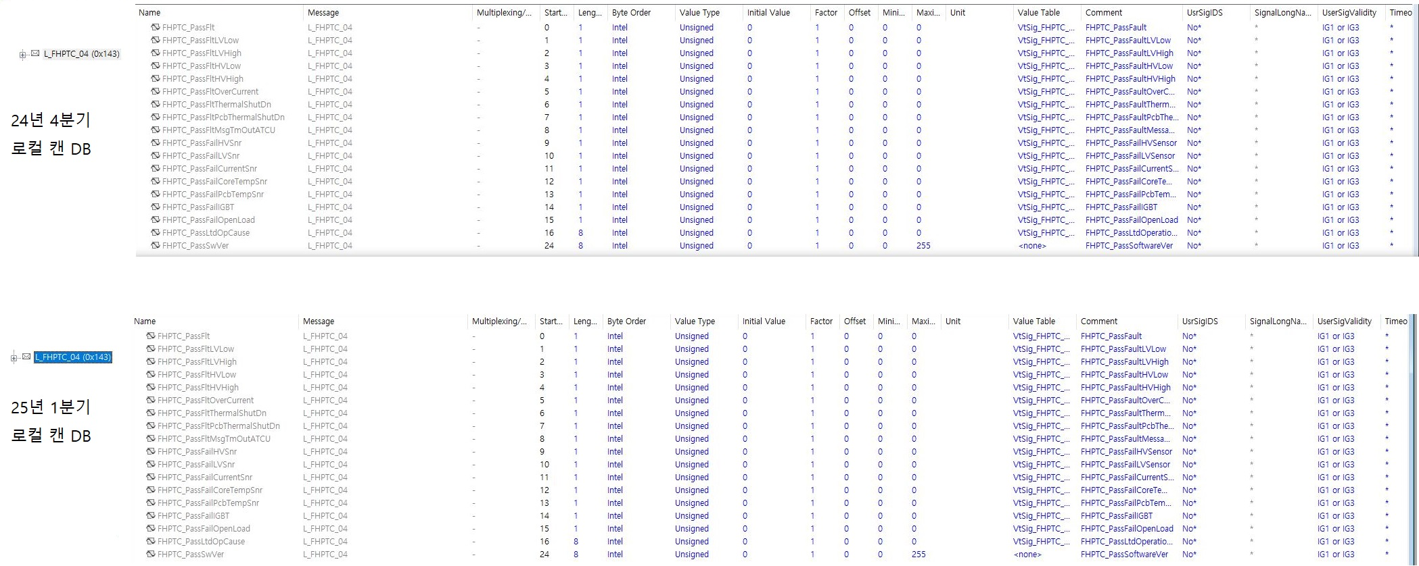
■ 24년 4분기, 25년 1분기 로컬 캔 DB 비교
■ 0x143 비교

